Slide 1
個人申請入學 —備審資料及面試說明—
義守大學應用日語系助理教授 林志原

Slide 2
書審資料準備內容
封面
目錄
簡歷（單頁摘要）
自傳
讀書計畫
證書
其他學習檔案

Slide 3
書審資料
高中（職）在校成績證明
自傳(學生自述) 、讀書計畫(含申請動機)
其他有利審查資料證明
說明 :
其他有利審查資料證明項目：未在申請系所，規定之其他有利審查資料證明(例如： 英語及英語以外之外語能力檢定證明、競賽成果、有關社團參與證明、學生幹部證明及社會服務證明)，請列於此項目上傳，若為實體作品請拍照上傳。

Slide 4
簡歷之內容與要點
目的
讓評審員 認識你並產生好感
(簡明扼要)
內容
基本資訊
幹部紀錄
特殊能力及獲獎

Slide 5
自傳之內容與要點
目的
申請者 獨特性與多樣性
(個人特質)
內容
個人資訊
求學過程
生涯規劃

Slide 6
讀書計畫
近程：
大學開學前
中程：
大學四年
遠程：
大學畢業後

Slide 7
審查資料準備
必要資料 不要遺漏
有利的資料 及社團服務
反覆檢視資料 能否誘發 審查委員興趣
資料中有無 潛在弱點

Slide 8
審查資料上傳
◆依各校系要求項目，分項製作成 PDF 格式檔案 後再逐一上傳。
◆單一項目之檔案大小依各校系要求為限。
◆每一校系所有審查資料之上傳的總容量有限制。
若檔案過大，建議內容去蕪存菁或降低畫素。

Slide 9
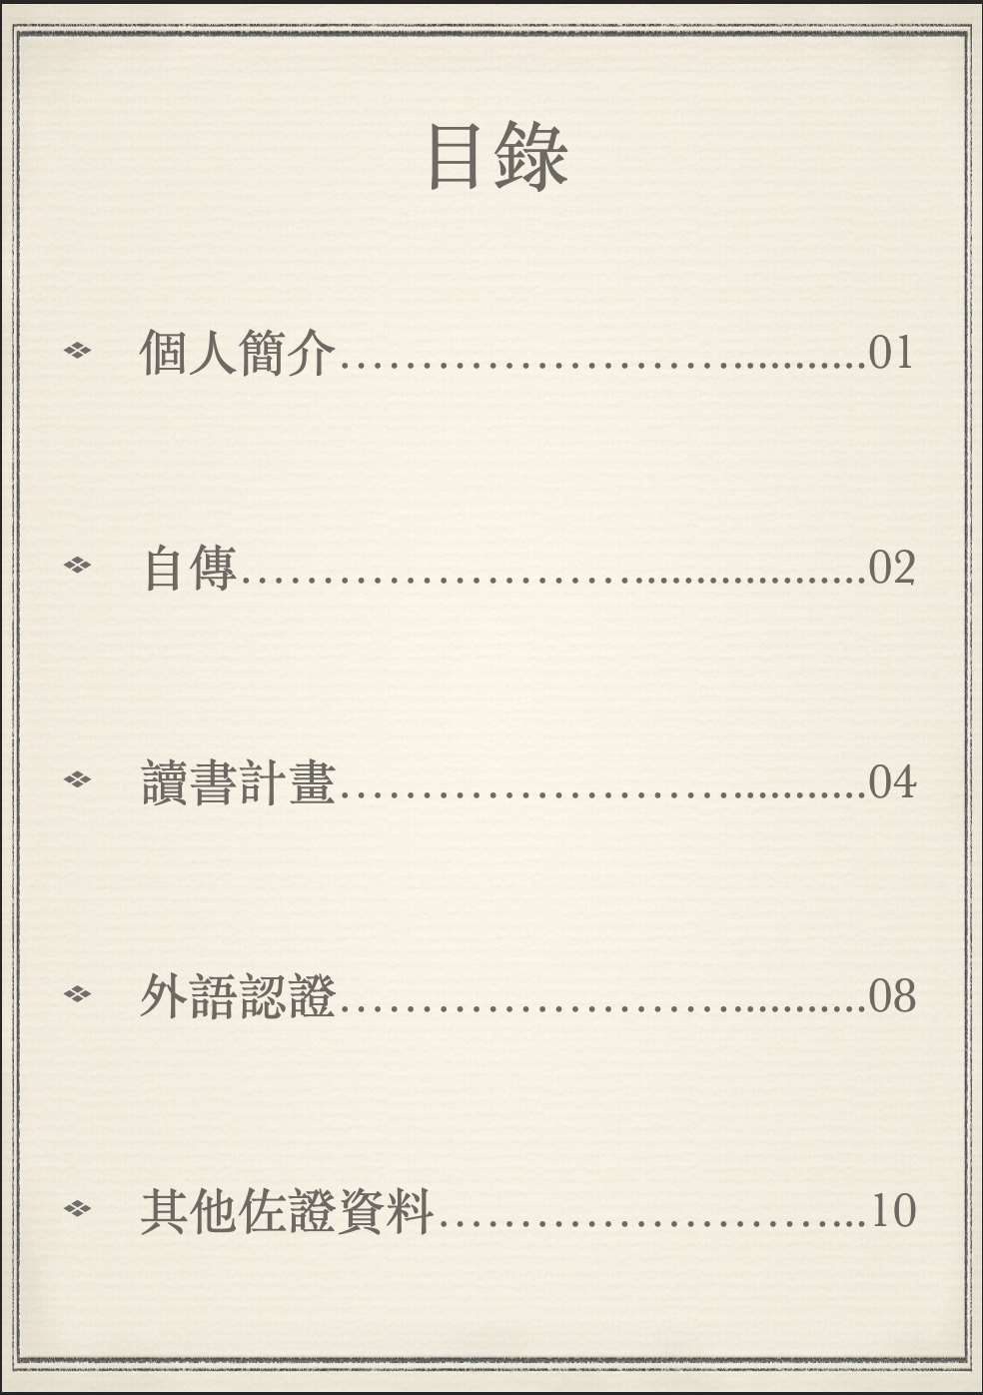

Slide 10
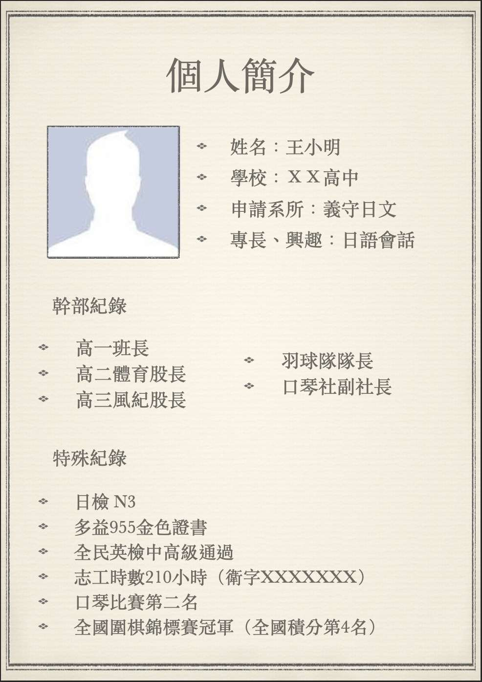

Slide 11
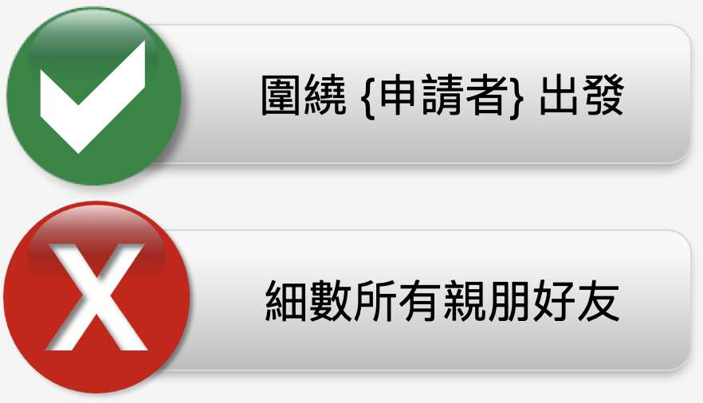

Slide 12
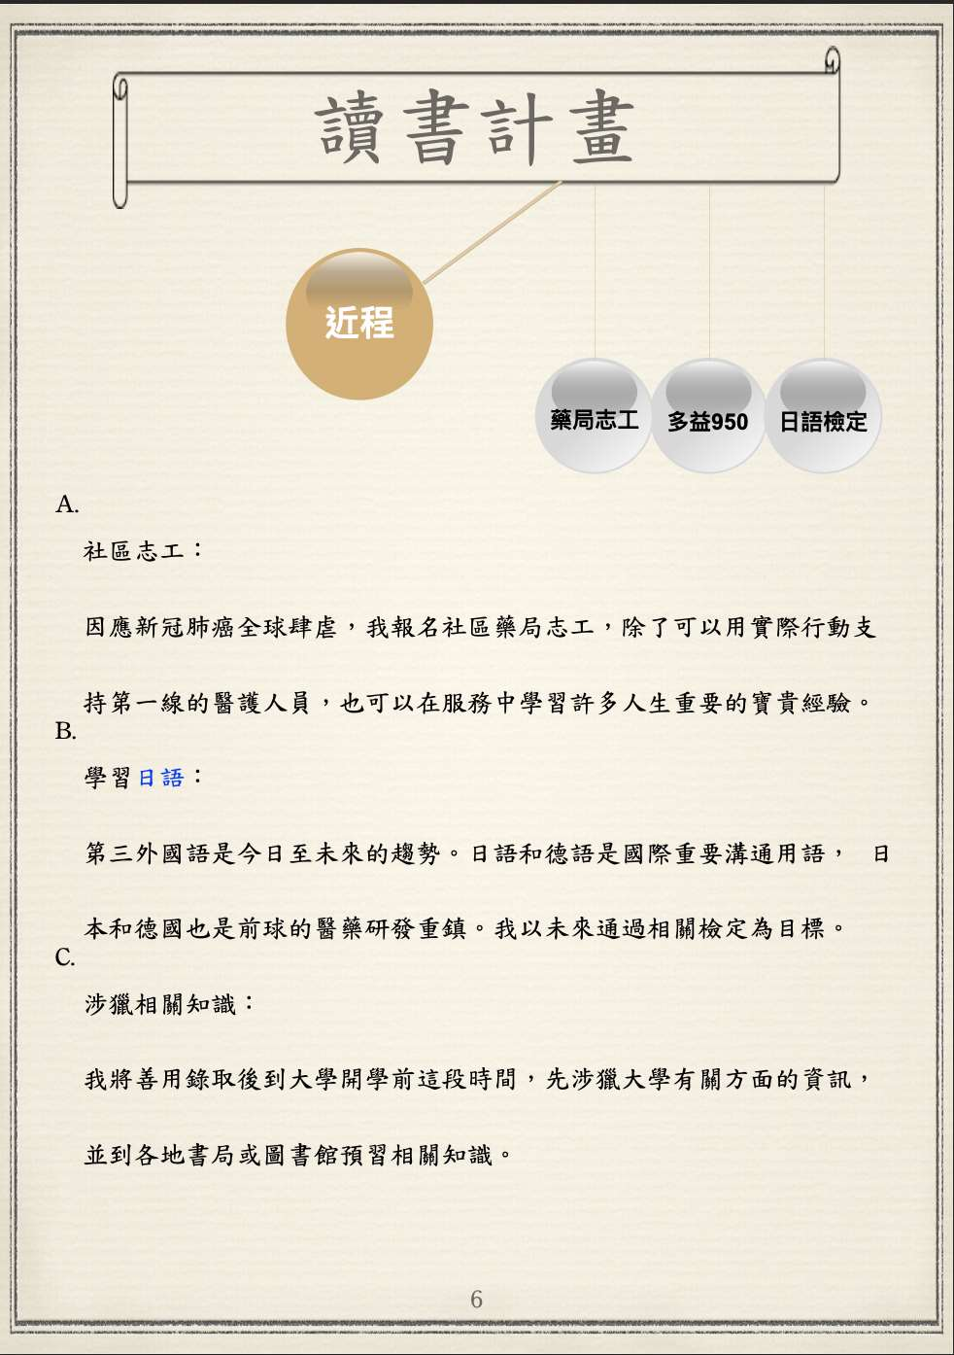
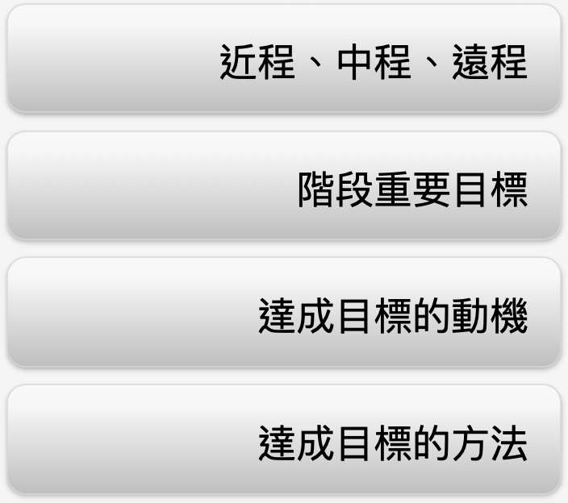

Slide 15
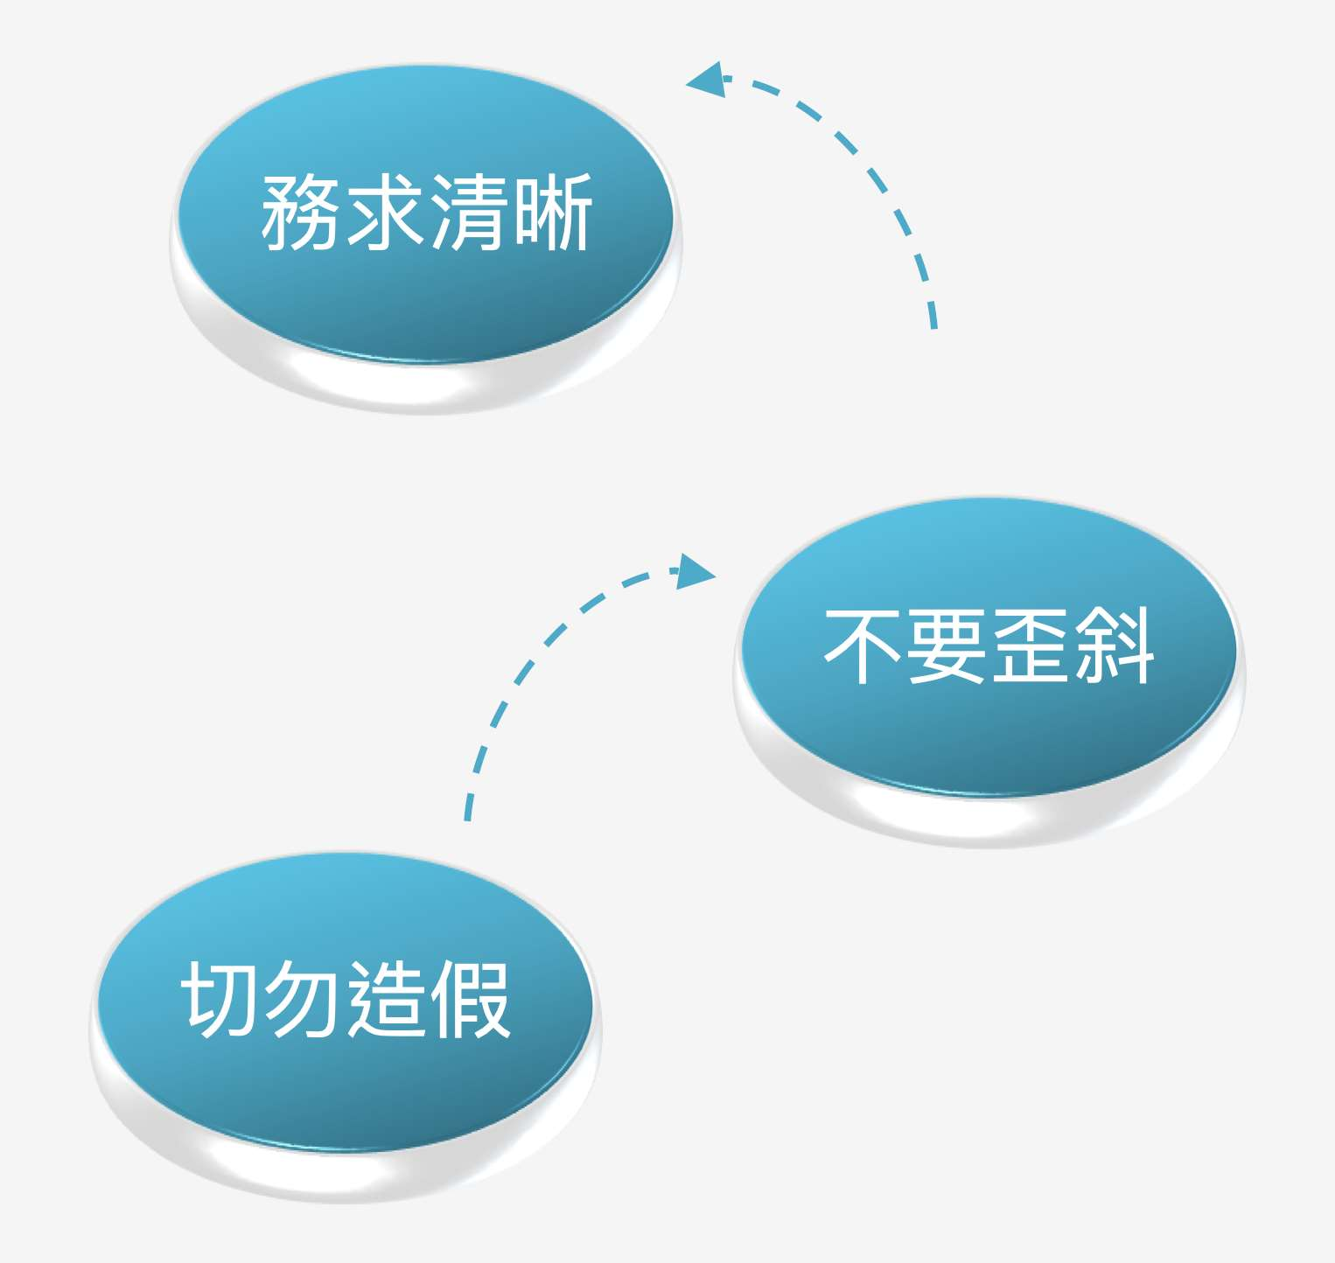
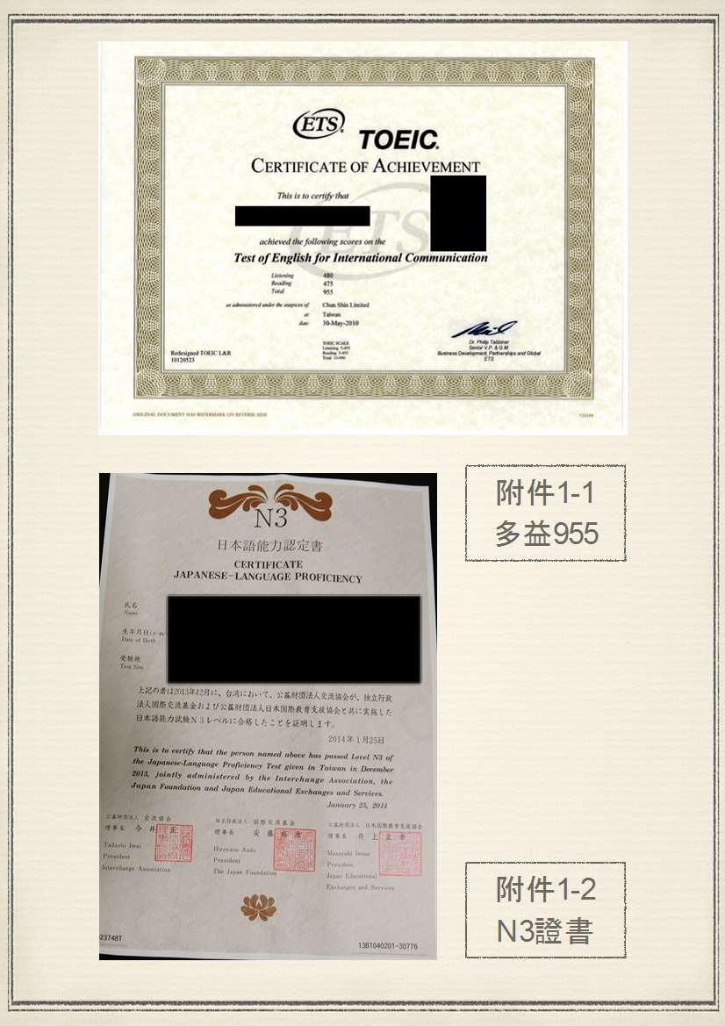

Slide 16
面試準備

Slide 17
面試準備

Slide 18
面試---環環相扣認識

Slide 19
面試準備---學習態度

Slide 20
面試---口語能力掌控

Slide 21
面試---服儀建議

Slide 22
面試要點
依照申請系所特性，調整自我介紹的內容。
依照申請系所及個人專長，準備英、日等外語自我介紹。
面試穿著端莊、乾淨或符合系所特色服裝即可。
同學不必過度化妝。
事先了解系所特色，從書審資料擷取重點，並反覆練習。
注意面試時的語調、語速及坐姿。

Slide 23
感 謝 聆 聽
Thank you for your attention
ご清聴ありがとうございました

